Slide 1
CHAPTER 2
條件處理(ch5)
迴圈敘述(ch6)
陣列(ch7)

Slide 2

2.1 條件處理
本節介紹
條件式的表示法
關係運算子
if敘述
常見的if錯誤
switch敘述
常見的switch錯誤
switch進行文字條件判斷
switch敘述與if敘述
邏輯運算子
條件運算子
關鍵詞彙
條件式
關係運算子
if敘述
switch敘述
邏輯運算子
條件運算子

Slide 3
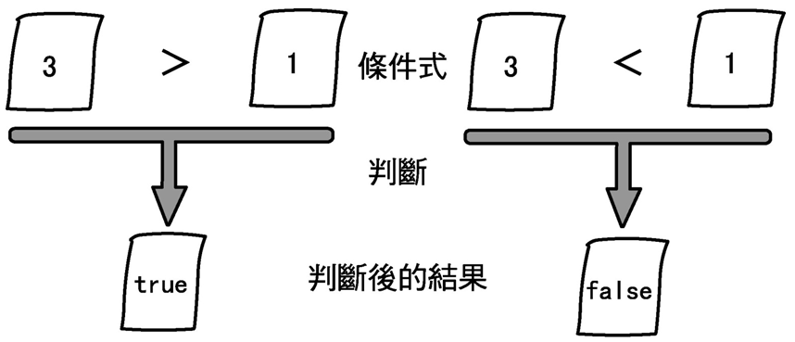
2.1 條件處理
條件式的表示法
經過條件判斷最後得到true或false的程式，稱之為「條件式」。
「 true 」代表條件式的結果為真
「 false」代表條件式的結果為假

Slide 4
2.1 條件處理
關係運算子(1/2)
為了要比較大小關係而使用的大於(>)、小於(<)、等於(==)等符號，被稱為「關係運算子」(relational operator) 。
關係運算子 | 條件式的結果要等於true的條件
== | 左邊的值等於右邊的值
!= | 左邊的值不等於右邊的值
> | 左邊的值大於右邊的值
>= | 左邊的值大於或等於右邊的值
< | 左邊的值小於右邊的值
<= | 左邊的值小於或等於右邊的值

Slide 5
2.1 條件處理
關係運算子(2/2)
關係運算子 | 用途 | 範例 | 結果
== | 等於 | 20 == 20 | true
 |  | 15 == 13 | false
!= | 不等於 | 20 != 20 | false
 |  | 15 != 13 | true
> | 大於 | 20 > 20 | false
 |  | 15 > 13 | true
< | 小於 | 20 < 20 | false
 |  | 15 < 13 | false
>= | 大於或等於 | 20 >= 20 | true
 |  | 15 >= 13 | true

Slide 6
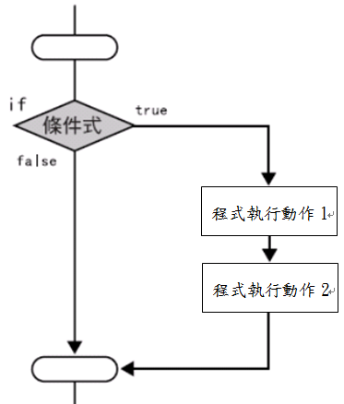
2.1 條件處理
if敘述(1/2)
在if敘述中處理2行以上的的程式敘述句，必須在if敘述的內部用{ }將所有的程式敘述句框住。
真
語法
if (條件式)
{
程式執行動作1 ;
程式執行動作2 ;
…
}

Slide 7
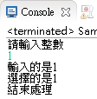
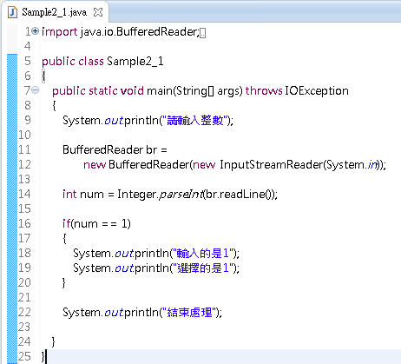
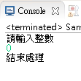
2.1 條件處理
if敘述(2/2)
條件成立
讀取字元緩衝區裡的資料
輸出結果
條件不成立
使用者從鍵盤輸入的值，
再指定給變數num
當使用者輸入值為1時，會依序
執行程式區塊內的所有程式碼
輸出結果

Slide 8
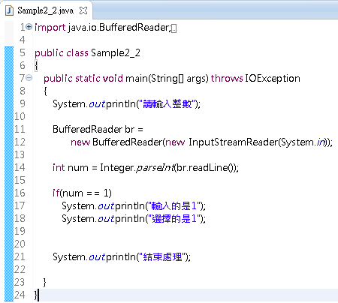
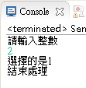
2.1 條件處理
常見的if錯誤
當 if 敘述內部有二行以上的程式敘述句時，但程式敘述句忘記加上{ }時會發生:
只有這個敘述句會變成if敘述的內容
輸出結果
這個敘述句變成if敘述之外的處理

Slide 9
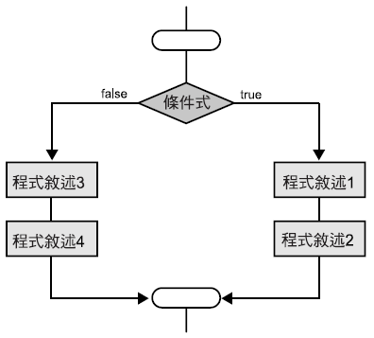
2.1 條件處理
if ~ else敘述(1/2)
使用if～else敘述時，條件式的結果不管是true還是false，都有各自不同的程式執行方向。內部的程式區塊也可以撰寫多行程式碼。
語法
真
if (條件式) {
程式敘述1 ;
程式敘述2 ;
...
{
else
}
程式敘述3 ;
程式敘述4 ;
...
}

Slide 10
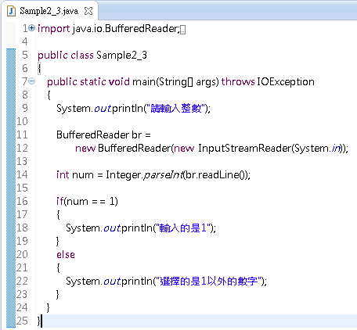
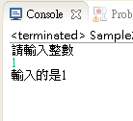
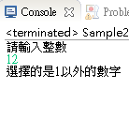
2.1 條件處理
if ~ else敘述(2/2)
條件成立
輸出結果
條件不成立
當使用者輸入值為1
時，會執行此區塊
當使用者輸入值1以外的數字時，會執行此區塊
輸出結果

Slide 11
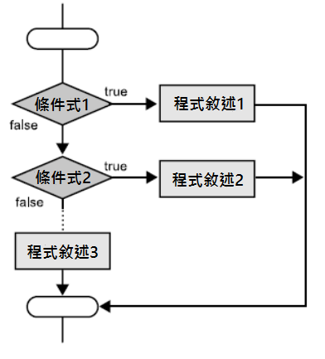
2.1 條件處理
if ~ else if ~ else敘述(1/2)
之前介紹的if敘述都只有一個條件式，如果要用到多個條件是就約透過if ~ else if ~ else敘述達成。
語法
if (條件式1) {
程式敘述1 ;
…
}
else if (條件式2) {
程式敘述2 ;
…
}
else {
程式敘述3 ;
…
}
真

Slide 12
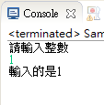
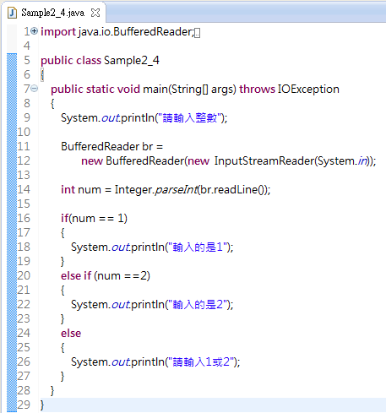
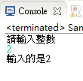
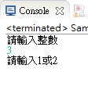
2.1 條件處理
if～else if～else敘述(2/2)
輸出結果
使用者輸入1時，
會執行此區塊
輸出結果
使用者輸入2時，
會執行此區塊
使用者輸入1或2以外的數字時，會執行此區塊
輸出結果

Slide 13
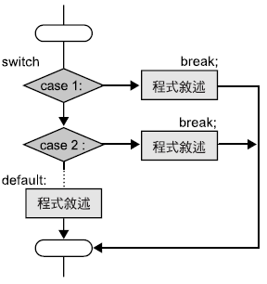
2.1 條件處理
switch敘述(1/2)
要使用多重條件的敘述時，我們也能使用switch敘述。
語法
switch (運算式) {
case 值1:
程式敘述1 ;
…
break ;
case 值2:
程式敘述2 ;
…
break ;
…
default :
程式敘述d ;
…
break ;
}
真

Slide 14
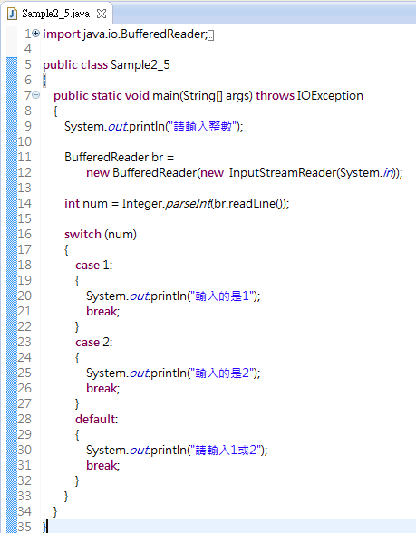
2.1 條件處理
switch敘述(2/2)
輸出結果
使用者輸入1時，
會執行此區塊
輸出結果
使用者輸入2時，
會執行此區塊
使用者輸入1或2以外的數字時，會執行此區塊
輸出結果

Slide 15
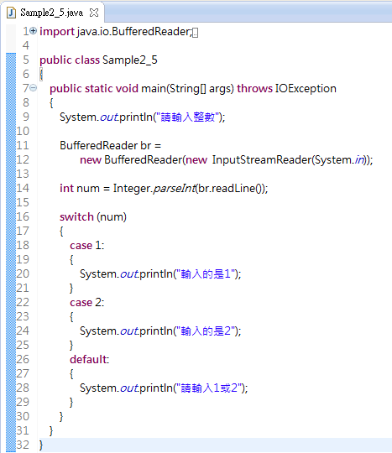
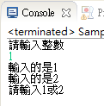
2.1 條件處理
常見的switch錯誤
使用switch 敘述時，忘記加入break會發生:
輸出結果
若未加break，則程式會繼續往下執行，例如跑完case1就會繼續往下跑case2和default。

Slide 16
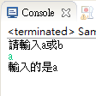
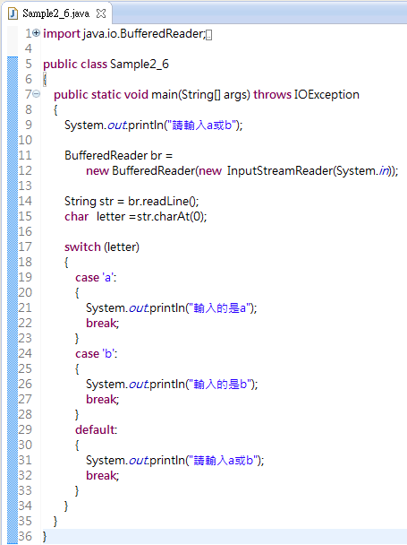
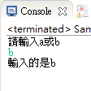
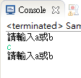
2.1 條件處理
switch進行文字條件判斷
輸出結果
使用String類別的charAt類別方法來取出索引值為0的字元，在這裡表示取輸入的第一個字母。
輸出結果
輸出結果

Slide 17
2.1 條件處理
switch敘述與if敘述
if敘述和switch敘述都是讓程式流程做選擇的敘述，故合稱為選擇敘述（selection statement）。
switch敘述較具整體性，故使用單一運算式之值讓程式流程做選擇的時候，選用switch敘述會比較好。
switch敘述可讀性較高。

Slide 18
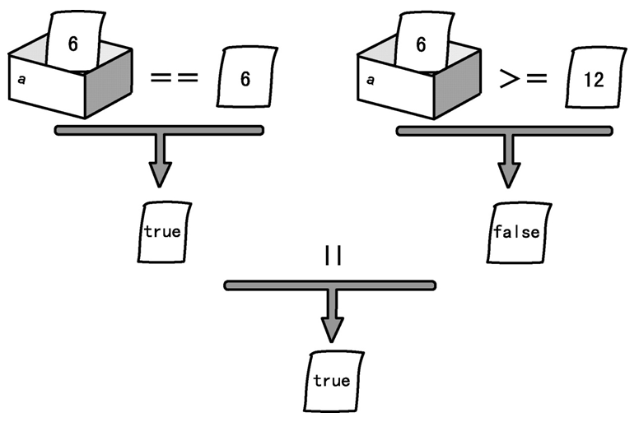
2.1 條件處理
邏輯運算子(1/2)
邏輯運算子&&(and)、||(or)、!(not)可以用來設定更複雜的條件判斷。

Slide 19
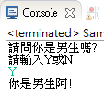
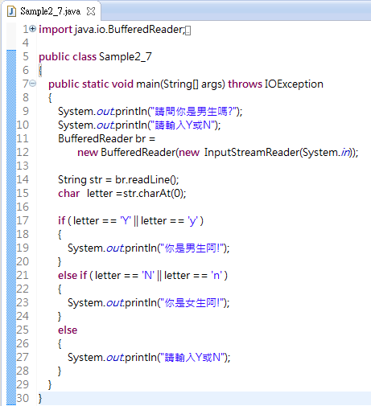
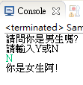
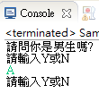
2.1 條件處理
邏輯運算子(2/2)
輸出結果
使用者輸入Y或y時，
會執行此區塊
輸出結果
使用者輸入N或n時，
會執行此區塊
使用者輸入Y、y、Ｎ或n之外的字元時，會執行此區塊
輸出結果

Slide 20
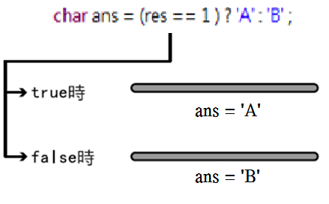
2.1 條件處理
條件運算子(1/2)
簡單的條件運算可以使用條件運算子(?:)，條件運算子會根據條件式當中設定的值（此處是num==1）判斷結果到底是true還是false，再決定應該執行哪一個程式碼。
語法
條件式 ?
true的時候為式子1 : false的時候為式子2

Slide 21
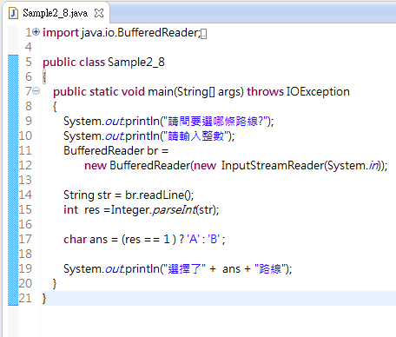
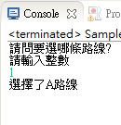
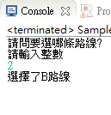

2.1 條件處理
條件運算子(2/2)
輸出結果
此寫法相當於
輸出結果

Slide 22
2.2 迴圈敘述
本節介紹
for迴圈敘述
while迴圈敘述
do ~ while迴圈敘述
巢狀迴圈
break
continue
關鍵詞彙
迴圈
for
while
do ~ while
break
Continue
巢狀迴圈

Slide 23
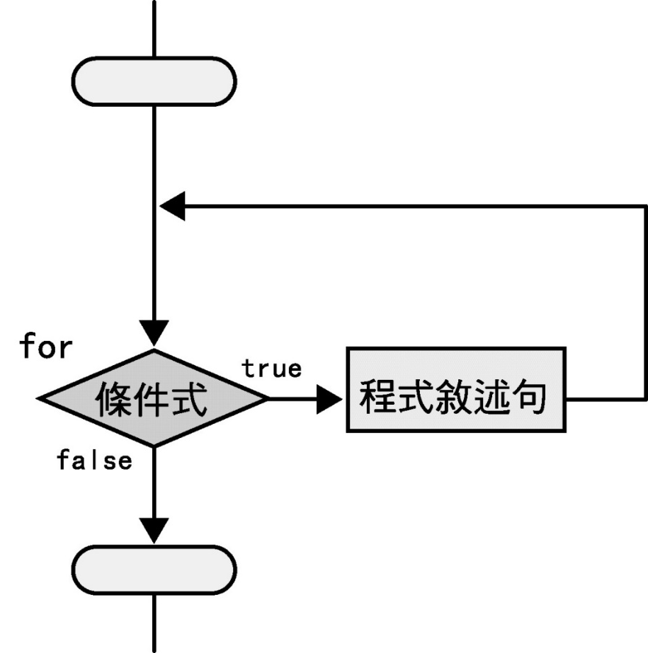
2.2 迴圈敘述
for迴圈敘述(1/2)
Java中有專門處理重複事件的指令，這些指令稱為迴圈敘述，首先我們來介紹for敘述。
語法
for(起始值; 判斷是否要重複執行的條件式; 遞增或遞減運算){
程式敘述句 ;
…
}

Slide 24
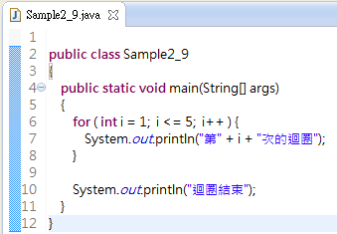
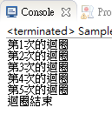
2.1 條件處理
for迴圈敘述(2/2)
輸出結果
此區塊依照條件所設定的次數重複執行

Slide 25
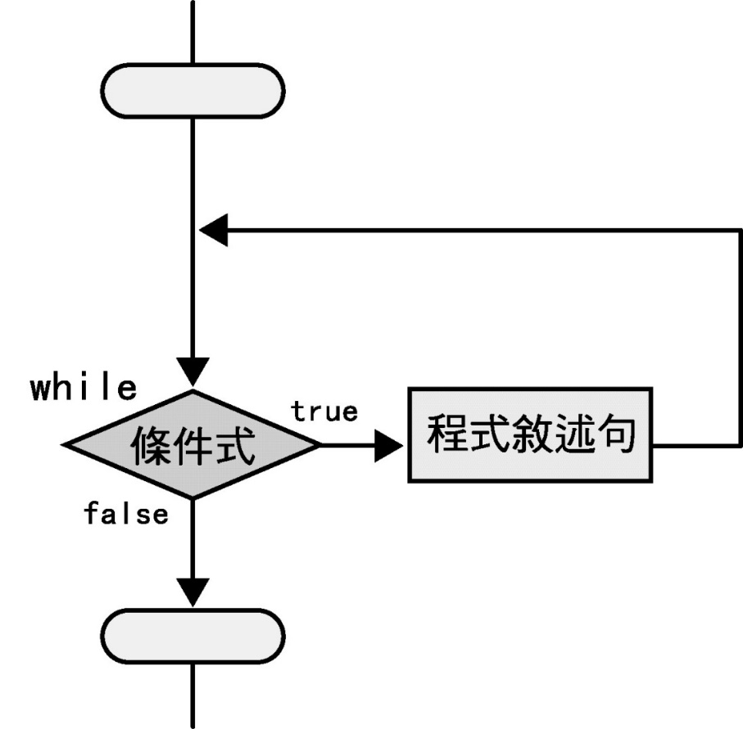
2.2 迴圈敘述
while迴圈敘述(1/2)
只要while敘述後面的條件視為真(true)，那while敘述下方程式區塊的內容就會不斷執行。
語法
while (條件式) {
程式敘述 ;
…
}

Slide 26
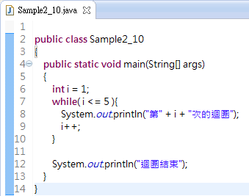
2.1 條件處理
while迴圈敘述(2/2)
輸出結果
此區塊依照條件所設定的次數重複執行

Slide 27
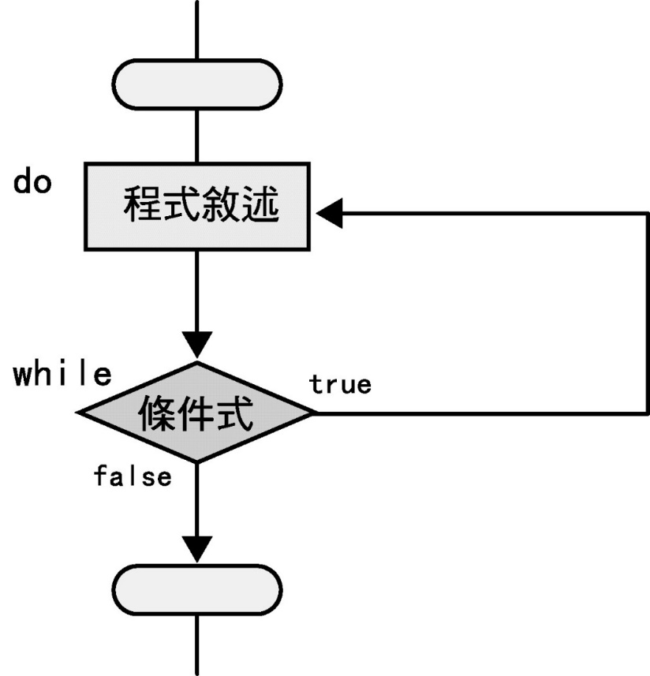
2.2 迴圈敘述
do ~ while迴圈敘述(1/2)
do…while迴圈敘述式類似while迴圈敘述式
while迴圈敘述式，程式敘述執行之前就會檢查條件式，條件成立才執行
do...while迴圈敘述式，先執行程式敘述後，再檢查條件式，因此do...while迴圈本體至少會執行一次
語法
do {
程式敘述1 ;
…
}while (條件式) ;

Slide 28
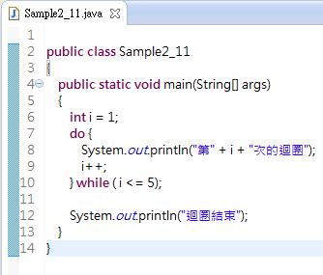
2.1 條件處理
do ~ while迴圈敘述(2/2)
輸出結果
此區塊依照條件所設定的次數重複執行

Slide 29
2.2 迴圈敘述
巢狀迴圈(1/2)
如果迴圈之內還有其他迴圈，就稱為「巢狀迴圈」。就像以下的範例當中，for迴圈內部還有另一個for迴圈就屬於巢狀迴圈的一種。
語法
for (起始值1;判斷是否要重複執行的條件式1;遞增或遞減運算1) {
…
for (起始值2; 判斷是否要重複執行的條件式2; 遞增或遞減運算2) {
…
}
}

Slide 30
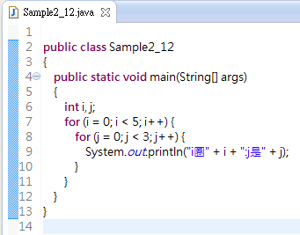
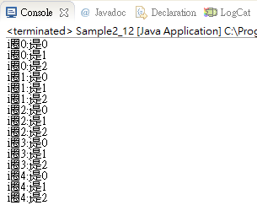
2.1 條件處理
巢狀迴圈(2/2)
內外有兩個迴圈敘述，所以是巢狀迴圈
輸出結果

Slide 31
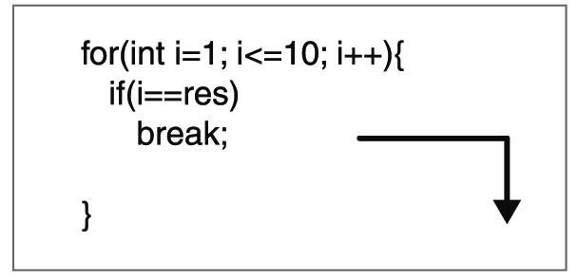
2.2 迴圈敘述
break敘述(1/2)
使用break指令，可強制程式從目前執行中的迴圈跳離。
語法
break ;

Slide 32
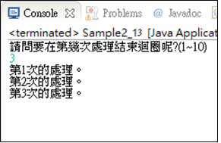
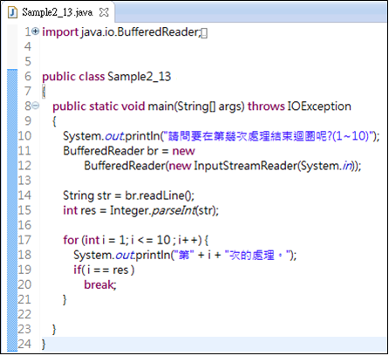
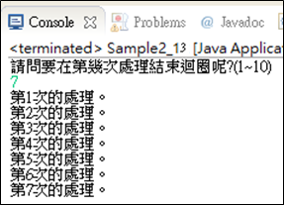
2.1 條件處理
break敘述(2/2)
輸出結果
條件成立即結束迴圈
輸出結果

Slide 33
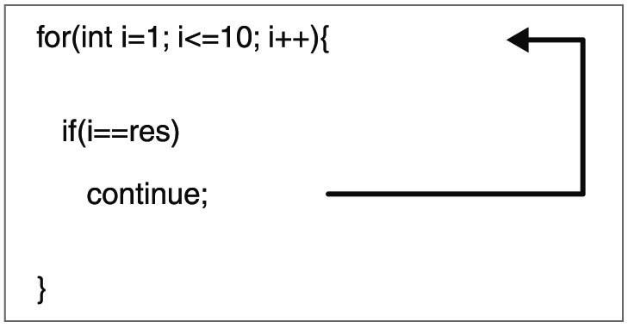
2.2 迴圈敘述
continue敘述(1/2)
continue指令可以「讓目前執行中的迴圈暫時停住不往下執行，而是回到迴圈繼續下一個執行」。
語法
continue;

Slide 34
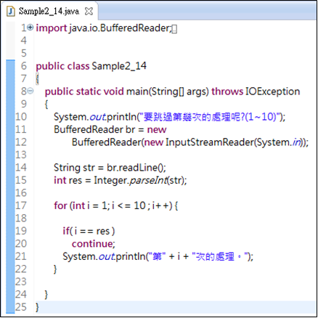
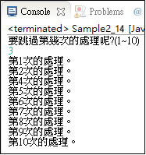
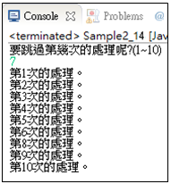
2.1 條件處理
continue敘述(2/2)
輸出結果
條件成立則暫停目前動作，繼續做下一個迴圈
輸出結果

Slide 35
2.3 陣列
本節介紹
陣列
陣列的好處
陣列宣告
另一種陣列宣告
常見的陣列索引值錯誤
陣列初始值設定
陣列的應用
陣列的排序
Java提供的排序法
多維陣列
關鍵詞彙
陣列
宣告陣列
索引值
排序
多維陣列
陣列長度

Slide 36

2.3 陣列
陣列
陣列是將「相同型態的多個值存放在相同名稱的記憶體位置」
陣列具有「一次可以存放大量性質相同的資料」的特性，因此，使用陣列可以「免除大量變數命名的問題」 ，使得程式具有較高的可讀性

Slide 37
2.3 陣列
陣列的好處
問題: 宣告50筆的測試資料
如果沒有使用陣列需要宣告50個變數，才能使用50筆資料。
int test0; //代表第1筆的測試資料
int test1; //代表第2筆的測試資料
…
int test49; //代表第49筆的測試資料
使用陣列，只需要宣告1個宣告，即可使用50筆資料程式碼簡單且把聚集相同資料。
int test[50]; // test[0]代表第1筆的測試資料
// test[1]代表第2筆的測試資料

Slide 38
2.3 陣列
陣列宣告(1/2)
宣告使用一維陣列
int test [50]; //50筆測試資料(test)，型態為整數(int)
double test_avg[50]； // 50筆測試資料的平均(test_avg)，型態為浮點數
每個陣列中的第一個元素皆是第零個元素 (zeroth element)
test[0] = 80; //在test [50]陣列中，測試資料0為80
test[1] = 60; //在test [50]陣列中，測試資料1為60
test[20] = 50; //在test [50]陣列中，測試資料20為50
語法
資料類型 陣列變數名稱[];
陣列變數名稱 = new 資料類型[元素的個數];

Slide 39




2.3 陣列
陣列宣告(2/2)
陣列的初始化，可改寫成
輸出結果

Slide 40


2.3 陣列
另一種陣列宣告
語法
資料類型[] 陣列變數名稱; = (資料類型[]) Array.newInstance(資料類型的類別,陣列長度)
索引值
指定的數值
使用Array類別的類別方法newInstance來建立資料類型int的陣列
使用Array類別的類別方法set來指定數值給對應索引值
輸出結果
使用Array類別的類別方法get取得對應索引值的數值

Slide 41



2.3 陣列
常見的陣列索引值錯誤
使用陣列索引值時，您應該特別注意，「陣列索引值，不能超過陣列本身的長度」，否則將會讀不到任何資料。
索引值超過範圍，執行到這行時會發生例外
輸出結果

Slide 42


2.3 陣列
陣列初始值設定
int test[5] = {80,60,22,50,75}
int num[10] = {0}; //陣列中10個元素的初始值都為0
如果給定的初始值的個數小於陣列的元素個數，則剩下的元素將自動指定初始值為零
陣列的初始化
輸出結果

Slide 43



2.3 陣列
陣列的應用
有關於陣列內元素的個數，在Java中有一個更專業的名詞稱為「陣列長度」，使用下列的方法可以取得陣列的長度：
語法
陣列變數名稱.length
輸出陣列的元素個數
輸出結果

Slide 44
2.3 陣列
陣列的排序
陣列的排序(Sorting)資料是照特定的順序放置資料
遞增或遞減順序是電腦最重要的應用
原本陣列: 26, 5, 81, 7, 63
遞增排序: 5, 7, 26, 63, 81
遞減排序: 87, 63, 26 ,7 ,5
陣列的排序(Sorting)種類
Bubble Sort
Selection Sort
Insertion Sort
Quick Sort
Heap Sort

Slide 45


2.3 陣列
氣泡排序
氣泡排序 (bubble sort或sinking sort)，因為較小的數值將會如氣泡浮出水面一樣，慢慢地上升至陣列的頂點，而較大的數值則會沉到陣列的尾端。
依序讀入數字
氣泡排序
輸出結果

Slide 46
2.3 陣列
排序過程
a[0] a[1] a[2] a[3] a[4]
初始值
26 | 5 | 81 | 7 | 63
a[0] a[1] a[2] a[3] a[4]
a[0] a[1] a[2] a[3] a[4]
i=0 j=0
j=1
j=2
j=3
i=1 j=0
j=1
j=2
j=3
5 | 26 | 81 | 7 | 63
5 | 26 | 7 | 63 | 81
5 | 26 | 81 | 7 | 63
5 | 7 | 26 | 63 | 81
5 | 26 | 7 | 81 | 63
5 | 7 | 26 | 63 | 81
5 | 26 | 7 | 63 | 81
5 | 7 | 26 | 63 | 81
排序結果

Slide 47


2.3 陣列
Java提供的排序法
Java中Arrays類別提供一個類別方法sort讓使用者可以作排序(快速排序法)。
由於一般類別的物件都是用傳址呼叫的方式做存取，而int基本型別則是用傳值呼叫的方式，所以這裡我們將int型別改成Integer物件，我們會再第三章在介紹。
依序讀入數字
輸出結果
由於sort方法是由小到大排序，但我們要的結果是由大到小排序，所以使用Collections類別的類別方法reverseOrder來反轉順序

Slide 48

2.3 陣列
多維陣列(1/2)
如果這些盒子（陣列元素）不止排成一列，而是好幾列在一起，形成一個矩形面積，則稱為「二維陣列」。
宣告使用二維陣列
宣告整數 2x5 array，未設定初始值
int a[2][5]
宣告整數 2x5 array，設定初始值
int a[2][5] = {{80,60,22,50,75},{90,55,68,72,58}};

Slide 49


2.3 陣列
多維陣列(2/2)
輸出結果

Slide 50
Homework
繳交期限： 10/10 (四) 晚上11:59前
繳交格式： 101360352_黃彥岳.zip
繳交內容：將投影片的P7, P8, P10, P12, P14, P15, P16, P19, P21, P24, P26, P28 , P30 , P32 , P34 , P39 , P40, P41, P42, P43 , P45, P47, P49程式重新寫過
Homework\Upload\Upload-HW-CH2
繳交內容：心得報告和程式專案
需要上傳到Github
10/18要考試, 在紙本上直接寫程式碼

